Slide 1
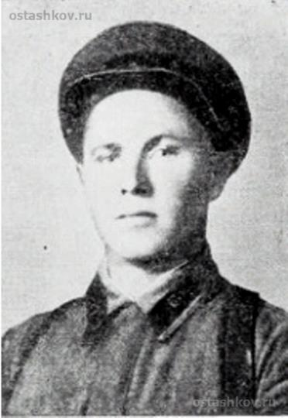
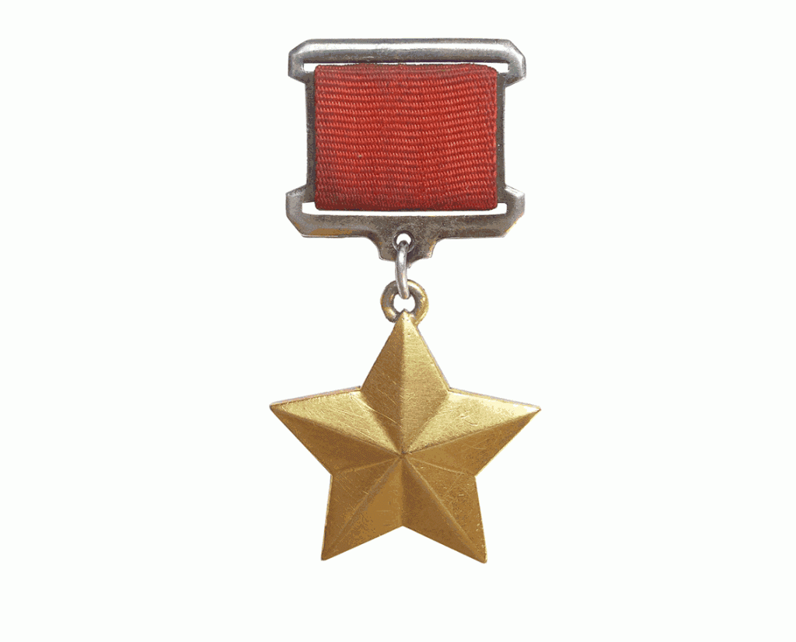
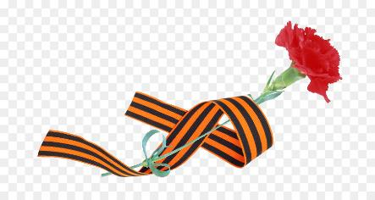
Фомин Василий Матвеевич

Slide 2
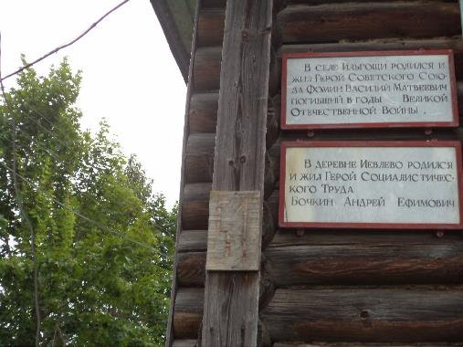

Slide 4
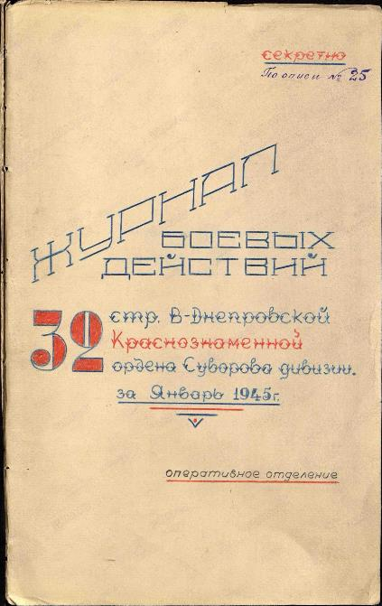
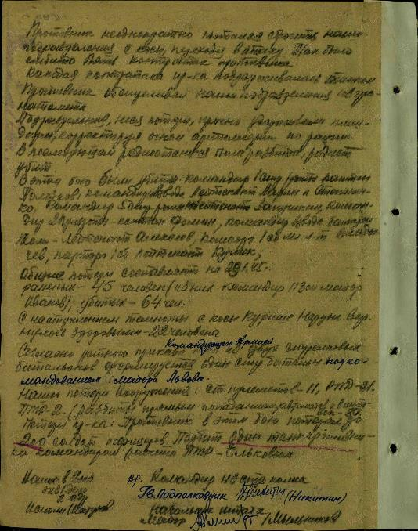
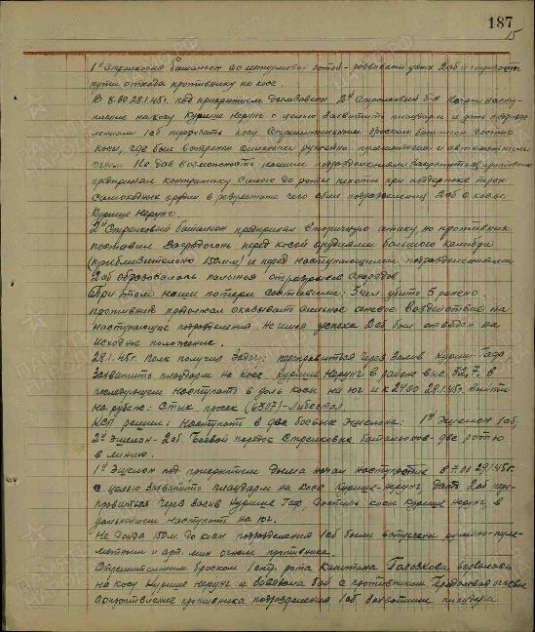
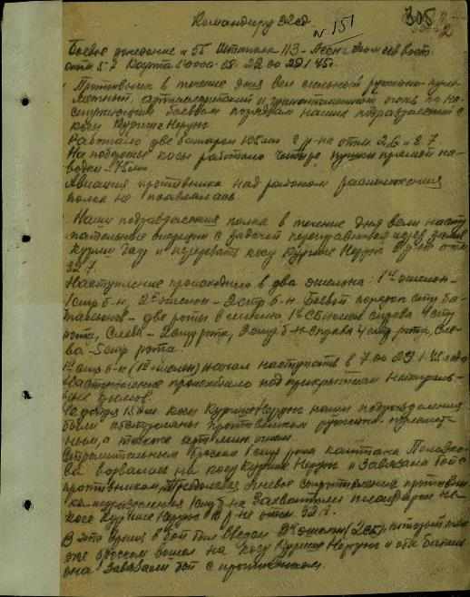

Slide 5
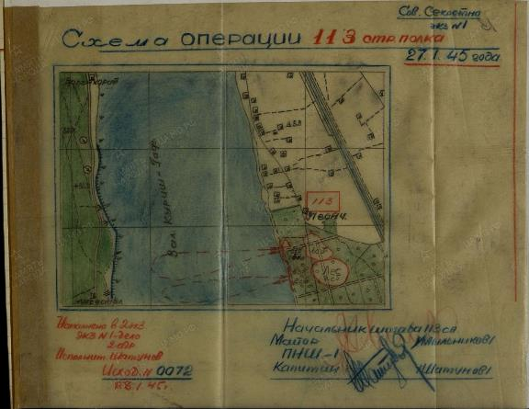
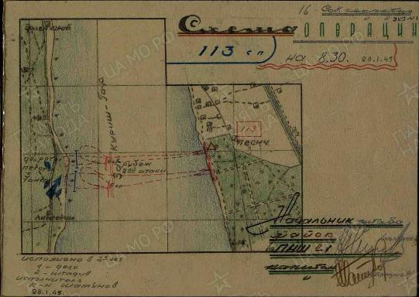
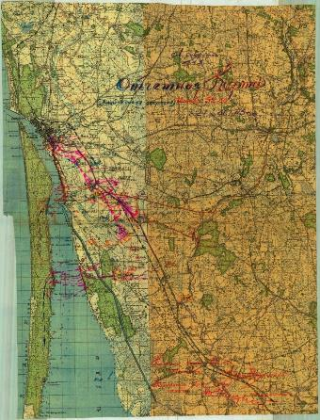

Slide 6
7 Героям Советского Союза посвящается…
По результатам поездки учащихся Православной гимназии
г. Калининграда – участников поискового отряда «ДОЛГ» на место гибели семи Героев Советского Союза

Slide 7
21 декабря учащиеся Православной гимназии г. Калининграда – участники поискового отряда «ДОЛГ» – побывали в Литве на месте гибели семи Героев Советского Союза.
В ночь на 29 января 1945 года стрелковый батальон 113 стрелкового полка 32 стрелковой дивизии форсировал под прикрытием дымовой завесы по льду залив Куриш-Гаф и захватил плацдарм на косе Куриш-Нерунг с целью не допустить прорыва группировки противника из Мемеля на Земландский полуостров. В результате боя, длившегося около суток, батальон понес существенные потери.
Побывав на месте этого боя, мы увидели место перехода десанта, до сегодняшних дней сохранившуюся немецкую линию береговой обороны, состоящую из глубоких окопов. Трудно представить себе, как наши солдаты, перейдя под шквальным огнем залив, бросались в рукопашный бой! На этом маленьком плацдарме было уничтожено 200 немецких солдат. Поставленная задача выполнена. Но какой ценой!
Из боевого донесения: «Наши офицеры, сержанты, рядовые сражались как львы, нанесли огромный урон врагу… На наш берег вернулось из двух батальонов, отдельными группами только 22 человека».
Мы побывали у единственного кирпичного дома, из окна которого после его захвата, вели огонь наши солдаты. На его стенах до сих пор сохранились следы от попадания снарядов. Поговорили с жителем этого дома. Он рассказал нам много интересного о военных событиях по воспоминаниям старожилов и послевоенных годах.
Находясь в таком месте, невольно подкатывает комок к горлу, слезы подступают к глазам. Здесь особо остро понимаешь, что память о завоевавших Великую Победу бессрочна. И мы должны сделать все возможное, чтобы сберечь эту память и никому не позволять фальсифицировать правду о Великой Отечественной войне!

Slide 8
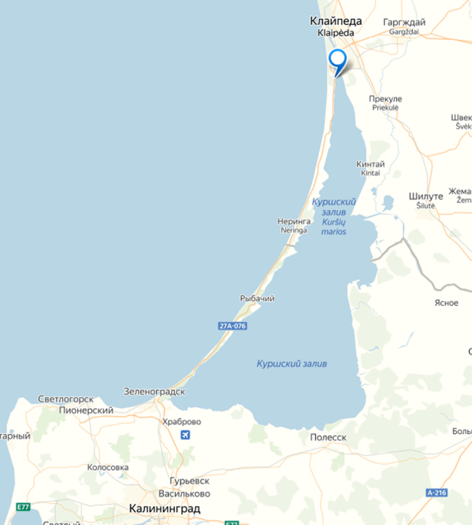

Slide 9
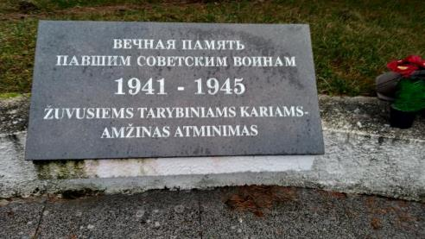

Slide 10
В этом месте 29.01.1945 года в неравном бою с отступающими из Клайпеды фашистами погибла группа воинов из 32 стрелкового полка. Семерым из них было присвоено звание Героя Советского Союза.

Slide 11
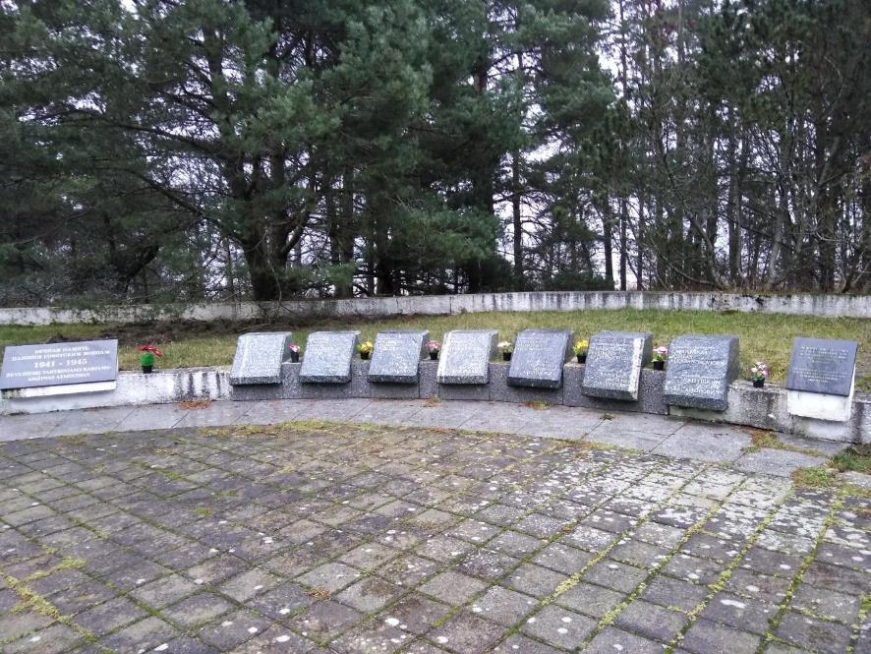

Slide 12
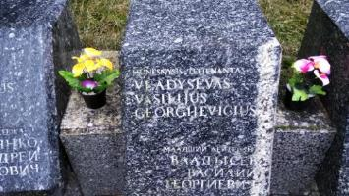
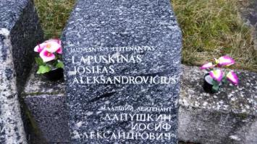
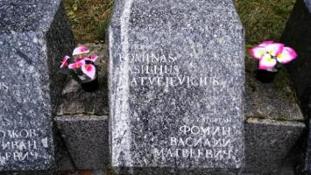
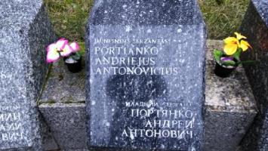
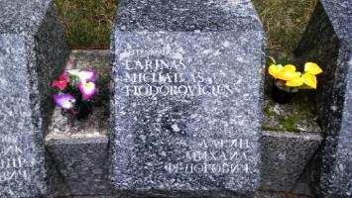
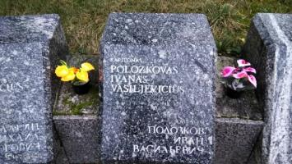
Памятные плиты Героев

Slide 13
Памятный камень на 9-м км автомобильной дороги Клайпеда-Нида у хутора Алкснине на месте гибели семи Героев Советского Союза 113-го сп 32-й сд. В ночь на 29 января 1945 года стрелковый батальон 113-го сп 32-й сд форсировал залив Куриш-Гаф и захватил плацдарм на косе Куриш-Нерунг с целью не допустить прорыва группировки противника из Мемеля на Земландский полуостров. В результате боя, длившегося около суток, батальон понес существенные потери. Точное количество погибших в бою неизвестно. На памятных камнях высечены фамилии Героев Советского Союза 113-го стрелкового полка 32-й стрелковой Верхнеднепровской Краснознамённой ордена Суворова дивизии, погибших в неравном бою с врагом:
капитан Полозков Иван Васильевич;
капитан Фомин Василий Матвеевич;
лейтенант Кулик Александр Павлович;
лейтенант Ларин Михаил Федорович;
младший лейтенант Владысев Василий Георгиевич;
младший лейтенант Лапушкин Иосиф Александрович;
младший сержант Портянко Андрей Антонович.
Мемориал восстановлен на средства Российской Федерации посольством России в Литве в 2005 году.

Slide 14
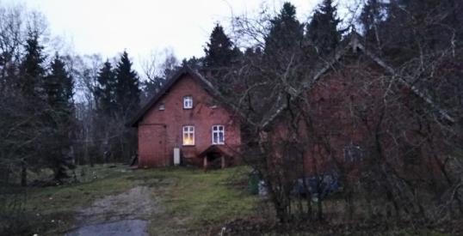
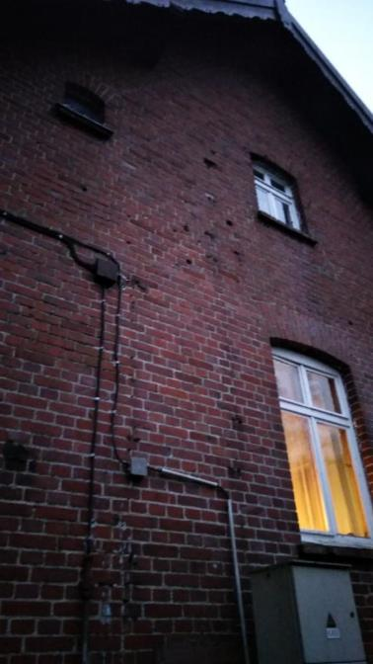
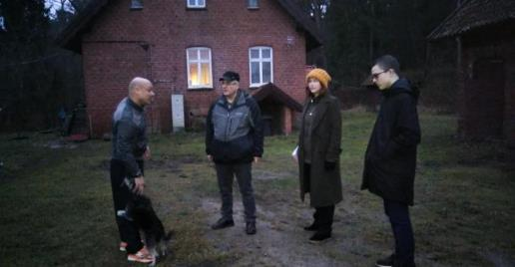
Единственный кирпичный дом в районе боев. На стенах до сих пор сохранились следы от попадания снарядов.

Slide 15
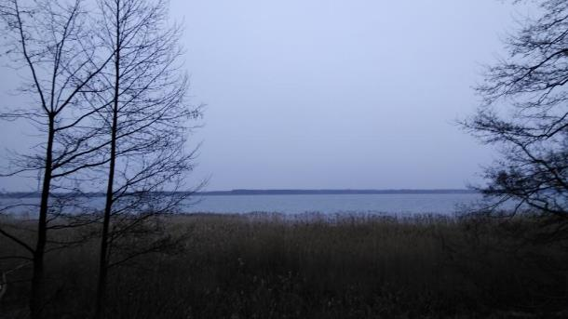
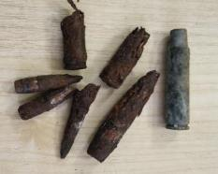
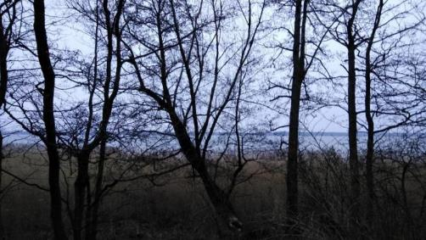
Место форсирования залива
Земля до сих пор хранит «следы» тех далеких боев

Slide 16
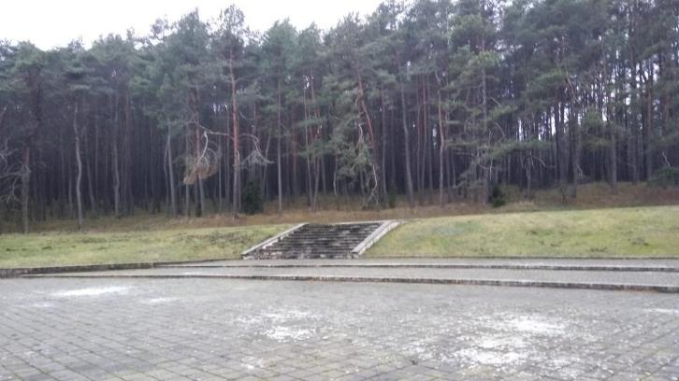
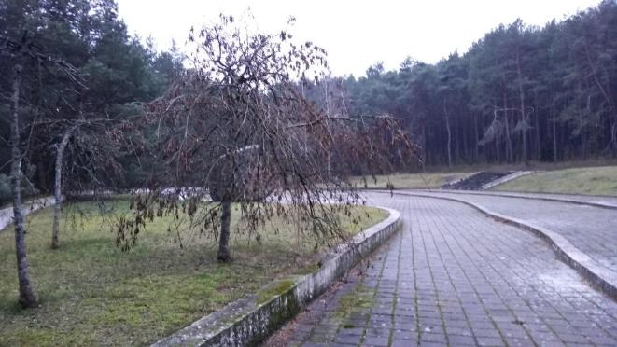

Slide 17
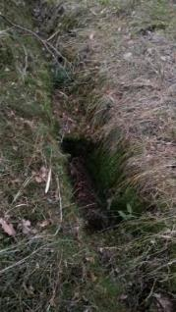
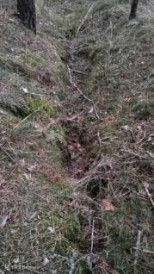
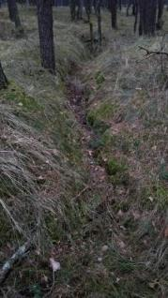
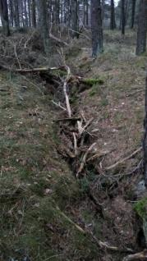
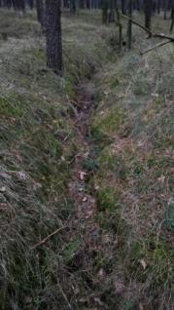
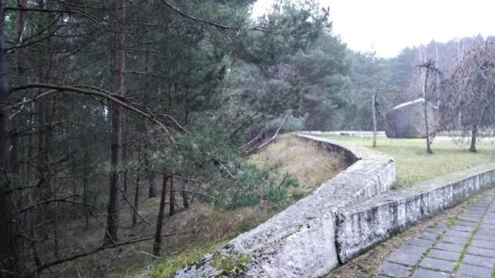
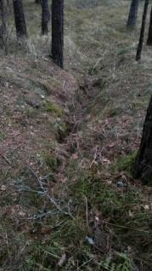

Slide 18
